Slide 1
Aseguramiento de la calidad
Aseguramiento de la calidad del software basado en el producto del software

Slide 2
Aseguramiento de la calidad del software
“En cierto sentido, la calidad tiene mucho en común con el sexo. Todo mundo lo busca (en ciertas condiciones, por supuesto). Todos creen que lo entienden (aunque no querrían explicarlo). Todos piensan que se ejecución sólo consiste en seguir las inclinaciones naturales (después de todo, lo hacemos de algún modo). Y, por supuesto, la mayoría de la gente siente que los problemas en esta área los causan las demás personas (si sólo se dieran el tiempo de hacer las cosas bien).”
- Philip Crosby
Notes:
Algunos desarrolladores de software todavía creen que la calidad del software es algo por lo que hay que empezar a preocuparse una vez generado el código. Sin embargo, es una actividad que se aplica en todo el proceso de software.

Slide 3
Aseguramiento de la calidad del software
Un proceso de aseguramiento de la calidad
Tareas específicas de aseguramiento y control de calidad
Prácticas eficaces de ingeniería de software
Control de todos los productos del trabajo de software y de los cambios que sufren
Un procedimiento para garantizar el cumplimiento de los estándares del desarrollo de software
Mecanismos de medición y reporte

Slide 4

Elementos de aseguramiento de la calidad del software
Estándares
Revisiones y auditorías
Pruebas
Colección y análisis de los errores
Administración del cambio
Educación
Administración de los proveedores
Administración de la seguridad
Administración de riesgos
Notes:
El aseguramiento de la calidad del software incluye un rango amplio de preocupaciones y actividades que se centran en la administración de la calidad del software.
Estándares: Los estándares los adopta de manera voluntaria una organización del software o los impone el cliente u otros participantes. El trabajo de aseguramiento de la calidad es garantizar que los estándares adoptados se sigan, y que todos los productos del trabajo se apeguen a ellos.
Revisiones y auditorías: Las revisiones técnicas son una actividad del control de calidad que realizan los ingenieros de software con el objetivo de detectar errores. Las auditorías son un tipo de revisión efectuada con el objetivo de garantizar que se sigan los lineamientos de calidad en el trabajo de ingeniería de software.
Pruebas: Se debe garantizar que las pruebas se planeen en forma apropiada y que se realicen con eficiencia, de modo que la probabilidad de que logren su objetivo principal sea máxima.
Colección y análisis de los errores: Reunir y analizar errores y datos acerca de los defectos para entender mejor cómo se comenten los errores y qué actividades de la ingeniería de software son más apropiadas para eliminarlos.
Administración del cambio: El cambio es uno de los aspectos que más irrumpe en cualquier proyecto de software. Si no se administra en forma adecuada, lleva a la confusión y ésta casi siempre genera mala calidad.
Educación: Toda organización de software quiere mejorar sus prácticas de ingeniería de software. Un contribuyente clave de la mejora es la educación de los ingenieros de software, de sus gerentes y de otros participantes.
Administración de los proveedores: La organización debe garantizar que se obtenga software de alta calidad a partir de las sugerencias de prácticas específicas de calidad que el proveedor debe seguir y de la incorporación de cláusulas de calidad como parte de cualquier contrato con un proveedor externo.
Administración de la seguridad: Con el aumento de los delitos cibernéticos y de las nuevas regulaciones respecto a la privacidad, toda organización de software debe instituir políticas para proteger los datos en todos los niveles, establecer cortafuegos de protección y asegurar que el software no va a ser vulnerado.
Administración de riesgos: Se debe garantizar que las actividades de administración de riesgos se efectúen en forma apropiada y que se establezcan planes de contingencia relacionados con los riesgos.

Slide 5
Tareas del aseguramiento de la calidad del software
Se recomienda un conjunto de acciones de aseguramiento de la calidad que se dirigen a la planeación, supervisión, registro, análisis y elaboración de reportes para el aseguramiento de la calidad. Estas acciones son realizadas por un grupo que hace lo siguiente:
Prepara un plan de calidad
Participa en la descripción del software
Revisa las actividades de ingeniería de software
Audita los productos de software
Asegura que las desviaciones se documenten
Registra y reporta toda falta de cumplimiento
Notes:
Prepara un plan de calidad: El plan se desarrolla como parte de la preparación del proyecto y es revisado por todos los participantes. El plan identifica las evaluaciones que se van a realizar, las auditorías y revisiones por efectuar, los estándares aplicables, procedimientos para reportar y dar seguimiento a los errores, los productos del trabajo y la retroalimentación al equipo de desarrollo.
Participa en la descripción del software: El grupo de aseguramiento de la calidad revisa la descripción del proceso a fin de cumplir con la política organizacional, los estándares internos para el software, los estándares impuestos desde el exterior y otros aspectos del plan de proyecto.
Revisa las actividades de ingeniería de software: Identifica, documenta y da seguimiento a las desviaciones del proceso y verifica que se hayan hecho las correcciones pertinentes.
Audita los productos de software: Revisa productos de trabajo; identifica, documenta y da seguimiento a las desviaciones; verifica que se hayan hecho las correcciones necesarias y reporta los resultados de su trabajo a la gerencia.
Asegura que las desviaciones se documenten: Las desviaciones pueden encontrarse en el plan de proyecto, la descripción del proceso, los estándares aplicables o los productos del trabajo.
Registra y reporta toda falta de cumplimiento: Se da seguimiento a los incumplimientos que son resueltos.

Slide 6
Metas, atributos y métricas de calidad
Calidad de los requerimientos
Calidad del diseño
Calidad del código
Eficacia del control de calidad
Notes:
Calidad de los requerimientos: La corrección, completitud y consistencia del modelo de requerimientos tendrá una gran influencia en la calidad de todos los productos del trabajo que sigan. Es necesario garantizar que el equipo de desarrollo ha revisado en forma apropiada el modelo de requerimientos a fin de alcanzar un alto nivel de calidad.
Calidad del diseño: Todo elemento del modelo del diseño debe ser evaluado por el equipo de desarrollo para asegurar que tenga alta calidad y que se apegue a los requerimientos.
Calidad del código: El código fuente y los productos del trabajo relacionados deben apegarse a los estándares locales de codificación y tener características que faciliten darle mantenimiento.
Eficacia del control de calidad: Un equipo de desarrollo debe aplicar recursos limitados en forma tal que tenga la máxima probabilidad de lograr un resultado de alta calidad.

Slide 7
Metras, atributos y métricas de calidad
Ambigüedad
Número de modificadores ambiguos*
Comprensibilidad
Número de secciones y subsecciones
Volatilidad
Número de cambios por requerimiento
Tiempo por actividad cuando se solicita un cambio
Calidad de los requerimientos
Trazabilidad
Número de requerimientos no trazables hasta el diseño o código**
Claridad del modelo
Número de modelos UML
Número de páginas descriptivas por modelo
Número de errores de UML
Notes:
*Número de modificadores ambiguos: Se refiere a los siguientes modificadores; muchos, grande, amigable, etc.
**Número de requerimientos no trazables: Se refiere a los requerimientos que no pueden ser identificados o rastreados hasta etapas posteriores del proceso del software.

Slide 8
Metras, atributos y métricas de calidad
Calidad del diseño
Integridad arquitectónica
Existencia del modelo arquitectónico
Completitud de componentes
Número de componentes en el modelo arquitectónico
Complejidad del diseño del procedimiento
Complejidad de la interfaz
Número promedio de pasos para llegar a una función normal
Distribución apropiada
Patrones
Número de patrones utilizados

Slide 9
Metras, atributos y métricas de calidad
Calidad del código
Complejidad
Complejidad ciclomática*
Facilidad de mantenimiento
Factores de diseño
Comprensibilidad
Porcentaje de comentarios internos
Convenciones variables de nomenclatura
Reusabilidad
Porcentaje de componentes reutilizados
Documentación
Índice de legibilidad
Notes:
*Complejidad ciclomática: medida cuantitativa de la dificultad de crear pruebas automáticas del código y también es una medición orientativa de la fiabilidad del mismo. Es el resultado de contar el número de ciclos diferentes que se siguen en un fragmento de código de un programa habiendo creado una rama imaginaria desde el nodo de salida al nodo de entrada del diagrama de flujo correspondiente a este fragmento de código.

Slide 10
Metras, atributos y métricas de calidad
Eficacia del control de calidad
Asignación de recursos
Porcentaje de personal por hora y por actividad
Tasa de finalización
Tiempo de terminación real vs planeado
Eficacia de la revisión
Medición de la revisión
Eficacia de las pruebas
Número de errores críticos encontrados
Esfuerzo requerido para corregir un error
Origen del error

Slide 11

Aseguramiento estadístico de la calidad de software
Se recaba y clasifica la información acerca de errores y defectos del software
Se hace un intento por rastrear cada error y defecto hasta sus primeras causas
Con el uso del Principio de Pareto, se identifica 20% de las causas de errores y defectos (las pocas causas vitales)
Una vez identificadas las pocas causas vitales, se corrigen los problemas que han dado origen a los errores y defectos
Notes:
El aseguramiento estadístico de la calidad del software refleja una tendencia creciente en la industria para que se vuelva más cuantitativo respecto de la calidad. Para el software, el aseguramiento de la calidad implica los pasos que se describen en la diapositiva.

Slide 12
Causas de los defectos de software
Especificaciones erróneas o incompletas (EEI)
Mala interpretación de la comunicación con el cliente (MCC)
Desviación intencional de las especificaciones (DIE)
Violación de los estándares de programación (VEP)
Error en la representación de los datos (ERD)
Interfaz componente inconsistente (ICI)
Error en el diseño lógico (EDL)
Pruebas incompletas o erróneas (PIE)
Documentación inexacta o incompleta (DII)
Error en la traducción del lenguaje de programación del diseño (LPD)
Interfaz humano/máquina ambigua o inconsistente (IHC)
Varios (V)

Slide 13
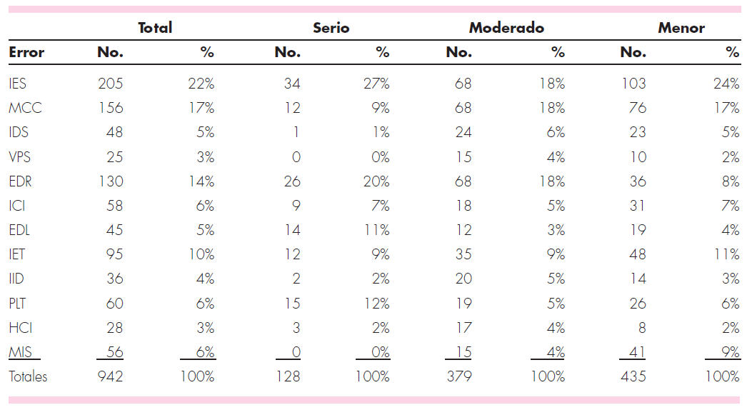
Ejemplo general
Notes:
Para aplicar el aseguramiento de la calidad estadístico se elabora una tabla como la mostrada en la diapositiva. De la tabla puede observarse que solo aquellos con un porcentaje mayor son seleccionados como causas vitales. Una vez seleccionadas, la organización puede implementar una serie de acciones correctivas con el fin de mejorar la calidad del proceso de software.

Slide 14
Seis Sigma
Sigma | Defectos por millón (DPMO) | Eficiencia (%)
1 | 691462 | 30.9
2 | 308338 | 69.1
3 | 66807 | 93.3
4 | 3210 | 99.4
5 | 233 | 99.98
6 | 3.4 | 99.9999966
Es una forma de expresar el nivel de calidad de un proceso. Cuando un proceso alcanza el nivel Seis Sigma, sus defectos tienden a cero, lo que lo convierte en un proceso casi perfecto.
Notes:
El nivel de sigma se asocia, mediante tablas de conversión, a una cifra de defectos por millón de oportunidades (DPMO). El valor de sigma permite medir cómo varían los datos con respecto a un valor medio, con lo que podría decirse que sigma va a indicar la frecuencia con la que se cumplen los requisitos de los clientes en la ejecución de un proceso.

Slide 15
Seis Sigma
Definir
Requerimientos del cliente, metas del proyecto y medios de comunicación
Medir
Proceso y resultados para determinar el desempeño
Analizar
Métricas de los defectos y determinar las causas vitales
Notes:
Seis Sigma es una de las estrategias más empleadas para el aseguramiento estadístico de la calidad. La metodología Seis Sigma define tres etapas fundamentales:
Definir los requerimientos del cliente y los que se entrega, así como las metas del proyecto a través de métodos bien definidos de comunicación con el cliente.
Medir el proceso existente y su resultado para determinar el desempeño actual de la calidad.
Analizar las métricas de los defectos y determinar las pocas causas vitales.

Slide 16
Seis Sigma
Para la mejora de un proceso existente
Para el desarrollo de un proceso de software
Mejorar
Al eliminar causas vitales
Controlar
Para no volver a introducir defectos
Diseñar
Proceso para evitar defectos
Verificar
Modelo de proceso
Notes:
Si se busca aplicar Seis Sigma para un proceso de software existente que se requiere mejorar, se requieren de las etapas adicionales:
Mejorar el proceso, eliminando las causas originales de los defectos
Controlar el proceso para asegurar que el trabajo futuro no vuelva a introducir las causas de los defectos
Por otra parte, si se va a desarrollar un nuevo proceso de software, las etapas fundamentales se les agrega las siguientes:
Diseñar el proceso para evitar las causas originales de los defectos y cumplir con los requerimientos del cliente.
Verificar que el modelo del proceso en realidad evite los defectos y cumpla con los requerimientos del cliente.

Slide 17
Fase de definición de Seis Sigma
Definición del problema
Creación del grupo de trabajo
Establecer el acta del proyecto
Desarrollo del plan de proyecto
Identificar a los clientes
Identificar las salidas principales
Identificar y priorizar los requisitos del cliente
Documentar el proceso actual
Notes:
Esta fase tiene como objetivo alcanzar una comprensión completa del problema pudiendo así determinar cuál es el proceso que hay que mejorar durante la aplicación de Seis Sigma, esto a través de los siguientes pasos:
Definición del problema: Este paso trata de definir de manera específica, medible, alcanzable, relevante y limitado en el tiempo el problema.
Creación del grupo de trabajo: Un equipo Seis Sigma debe ser un equipo multidisciplinar, en el que haya miembros de todas las áreas necesarias como para obtener una buena comprensión del proyecto, e involucrados desde el principio del mismo.
Establecer el acta del proyecto: Se desarrollará un acta inicial del proyecto donde se establecen los objetivos del mismo y la información que debe quedar clara tanto por el equipo como por el cliente.
Desarrollo del plan de proyecto: Contendrá la planificación, a alto nivel, de cómo se llevarán a cabo los ciclos de mejora.
Identificar a los clientes: Es imprescindible identificar a todos los posibles clientes; externos, internos, inmediatos o intermedios.
Identificar las salidas principales: Además de los productos directos y tangibles, se considerarán también como salidas principales a otros elementos como restricciones temporales, de calidad, etc.
Identificar y priorizar los requisitos del cliente: Hay que partir del hecho de que el punto fuerte de Seis Sigma es la satisfacción del cliente, por lo que los requisitos del mismo deben quedar entendido a la perfección.
Documentar el proceso actual: Mediante mapas de procesos se describe el proceso a mejorar, de forma que sea más fácil de entender, visualizar el flujo de trabajo y la secuenciación de las tareas, y establecer los hechos contra los que evaluar el proceso.

Slide 18
Fase de medición de Seis Sigma
Determinar qué medir
Llevar a cabo las mediciones
Calcular el nivel sigma actual
Determinar la capacidad del proceso
Establecer puntos de referencia
Notes:
Esta fase tiene como objetivo obtener medidas fiables mediante las cuales puedan tomarse decisiones objetivas.
Determinar qué medir: Todos los elementos que puedan afectar a las entradas y salidas del proceso son susceptibles de ser medidos, ya que pueden influir en las mismas.
Llevar a cabo las mediciones: A partir de la lista de elementos a medir, se deberán realizar todos los cálculos necesarios para obtener las mediciones y poder estimar cómo se cumplen los requisitos del cliente.
Calcular el nivel sigma actual: Se calcula mediante el número de DPMO (defectos por millón de oportunidades). Para realizar el cálculo se llevan a cabo los siguientes pasos:
Contar el número de unidades procesadas.
Contar el número de unidades defectuosas.
Calcular la tasa de defectos (unidades defectuosas / unidades totales).
Calcular el número de oportunidades por defecto de cada unidad.
Calcular el número de defectos por oportunidad.
Calcular los defectos por millón de oportunidades.
Convertir el valor de DPMO con base en la tabla de conversión.
Determinar la capacidad del proceso: El proceso deberá estar centrado en las especificaciones del cliente, teniendo en cuenta la variación normal que tendrá a ambos lados la especificación del cliente.
Establecer puntos de referencia: Se identifican organizaciones que realizan mejor el proceso a mejorar, se cuantifica la mejora y se trata de establecer los puntos de diferencia entre el proceso de estudio y cómo los competidores lo implementan.

Slide 19
Fase de análisis de Seis Sigma
Determinar qué causa la variación
Tormenta de ideas para la mejora del proceso
Identificar las mejoras más adecuadas
Desarrollar un mapa del proceso propuesto
Evaluar los riesgos asociados a la nueva versión del proceso
Notes:
Esta fase tiene como objetivo el análisis de los datos recopilados durante la medición y determinar la causa de la desviación del proceso, así como proponer posibles soluciones para resolverlo.
Determinar qué causa la variación: Comprender las causas de la variación permitirá tomar las decisiones correctas a la hora de diseñar la nueva versión del proceso
Tormenta de ideas para la mejora del proceso: Una vez que se han determinado las causas de la variación del proceso, llega el momento de identificar formas de eliminar dicha variación, para lo cual se aplica la técnica de lluvia de ideas
Identificar las mejoras más adecuadas: Es necesario identificar cuáles mejoras al proceso satisfacen mejor los requisitos del cliente. Los criterios de coste y tiempo pueden no ser prioritarios, ya que se busca sobre todo la satisfacción del cliente.
Desarrollar un mapa del proceso propuesto: Tras decidir las mejoras a adoptar en el proceso, este deberá ser rediseñado, para lo cual se desarrollará una nueva representación del mismo, de forma que puedan detectarse actividades del proceso que no sean relevantes y puedan eliminarse.
Evaluar los riesgos asociados a la nueva versión del proceso: La nueva versión del proceso deberá tener un mejor nivel sigma que su versión anterior, sin embargo, es necesario identificar cuáles son los riesgos que pueden existir ahora en esta versión mejorada del mismo.

Slide 20

Confiabilidad del software
La confiabilidad del software se define en términos estadísticos como “la probabilidad que tiene un programa de cómputo de operar sin fallas en un ambiente específico por un tiempo específico”.
Notes:
Digamos que se estima que el programa X tiene una confiabilidad de 0.999 durante ocho horas de procesamiento continuo. En otras palabras, si el programa X fuera a ejecutarse 1000 veces y requiriera un total de ocho horas de tiempo de procesamiento continuo, es probable que operara correctamente 999 veces.

Slide 21
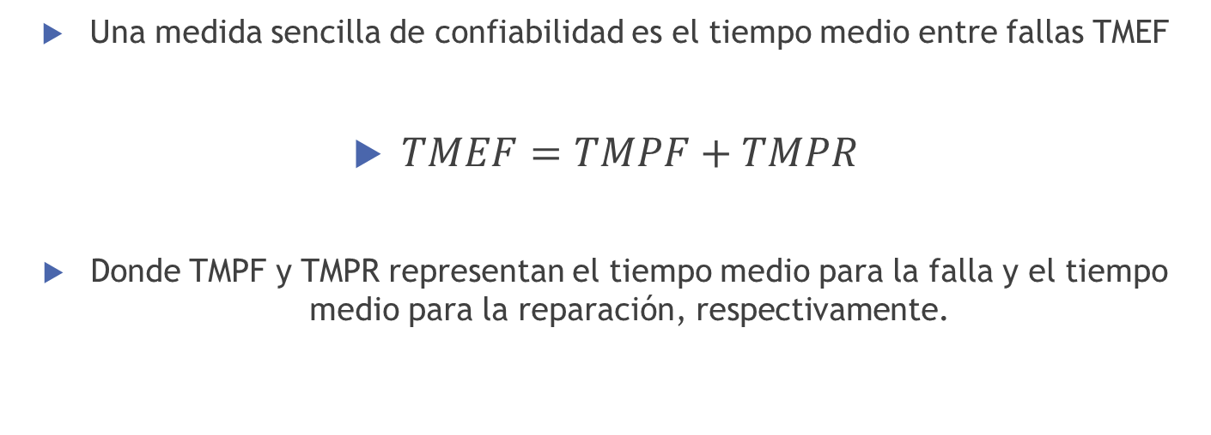
Mediciones de confiabilidad y disponibilidad
Una medida sencilla de confiabilidad es el tiempo medio entre fallas TMEF
$TMEF=TMPF+TMPR$
Donde TMPF y TMPR representan el tiempo medio para la falla y el tiempo medio para la reparación, respectivamente.
Notes:
Los primeros trabajos sobre confiabilidad del software trataban de extrapolar la teoría matemática de la confiabilidad del hardware a la predicción de la confiabilidad del software. La mayor parde de los modelos relacionados con el hardware se abocan a la falla debida al uso, en lugar de la que tiene su origen en los defectos de diseño. Desafortunadamente con el software ocurre todo lo contrario.
Sin embargo, hay conceptos sencillos que se aplican a ambos elementos del sistema. Si se considera un sistema basado en computadora, una medida sencilla de su confiabilidad es el tiempo medio entre fallas TMEF.
El TMEF puede ser problemático por dos razones:
Proyecta un tiempo entre fallas, pero no da una tasa de fallas proyectada
Puede interpretarse mal, como la vida promedio, cuando no es esto lo que implica

Slide 22

Tiempo medio para la reparación
Es la medida de tiempo que se tarda en reparar un sistema. Incluye tanto el tiempo de reparación como el tiempo de prueba. El reloj no se detiene en esta métrica hasta que el sistema vuelve a funcionar por completo.
Notes:
Se puede calcular el tiempo total dedicado a las reparaciones durante un período determinado y dividiendo ese tiempo por el número de reparaciones.

Slide 23
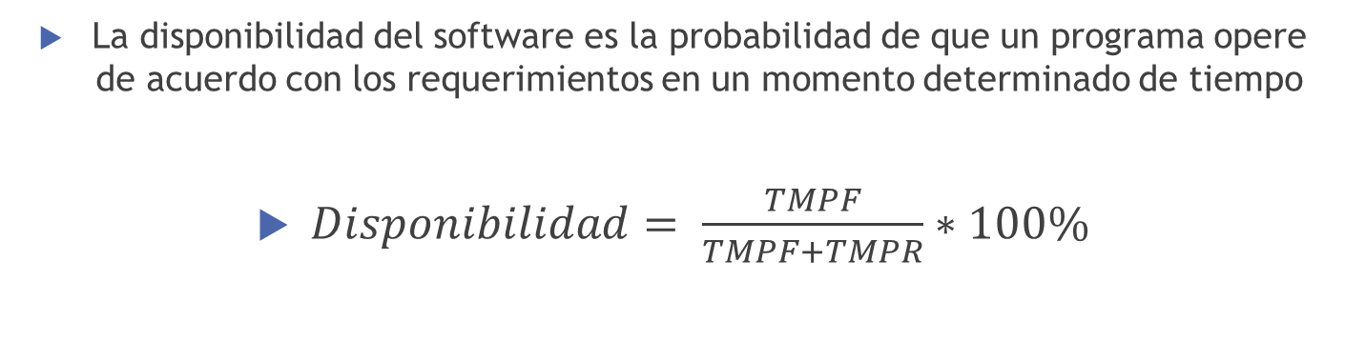
Mediciones de la confiabilidad y disponibilidad
La disponibilidad del software es la probabilidad de que un programa opere de acuerdo con los requerimientos en un momento determinado de tiempo
$Disponibilidad= \frac{TMPF}{TMPF+TMPR}∗100\%$
Notes:
La medición del TMEF para la confiabilidad es igualmente sensible al TMPF y al TMPR. La medición de la disponibilidad es un poco más sensible al TMPR, que una medición indirecta de la facilidad que tiene el software para recibir mantenimiento.

Slide 24
Preguntas
¿Es posible evaluar la calidad del software si el cliente cambia continuamente lo que se supone debe hacerse?
La calidad y confiabilidad son conceptos relacionados, pero difieren en lo fundamental por varias razones, ¿cuáles son?
¿Un programa puede corregirse y aun así ser confiable?
¿Por qué es frecuente que haya tensiones entre el grupo de ingeniería de software y el del aseguramiento de la calidad? ¿Es saludable eso?
Si tuvieras la responsabilidad de mejorar la calidad de software en tu organización, ¿qué harías primero?

